Slide 1
《算法设计与分析》
第01章 算法与算法复杂性

Slide 2
一、算法
算法的概念
算法的性质
算法的描述

Slide 3
二、算法复杂性
算法复杂性的概念
  C = F(N, I, A)
  T(N, I) = ∑t_{i}e_{i}(N, I)
  T_{max}(N), T_{min}(N), T_{avg}(N)

Slide 4
二、算法复杂性
复杂性的度量
  渐近性态
  上界 f(N)=O(g(N))
  下界 f(N)=Ω(g(N))
  阶 f(N)=θ(g(N))

Slide 5
二、算法复杂性
算法复杂性的分析
size = M;
for (int i=0; i<N; i++)
if (size>0)
{
// 用O(1)的时间选择一个1~size范围内的值
t = select(size);
size -= t;
for (int j=0; j<t; j++) S;
}
for (int i=0; i<N; i++) S;
for (int i=0; i<N; i++)
for (int j=0; j<N; j++)
{
S;
}
for (int i=0; i<N; i++)
for (int j=i; j<N; j++)
{
S;
}

Slide 6
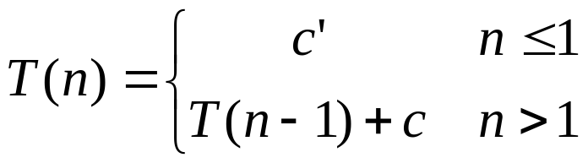
二、算法复杂性
递归型算法的复杂性分析
long FN( long n )
{
if (n<=1) return 1;
return n * FN(n-1);
}

Slide 7
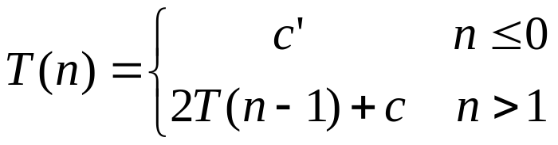
二、算法复杂性
递归型算法的复杂性分析
int Hanoi( int n, int a, int b, int c )
{
if (n<=0) return 0;
Hanoi( n-1, a, c, b );
Move( n, a, c );
Hanoi( n-1, b, a, c );
return 1;
}

Slide 8
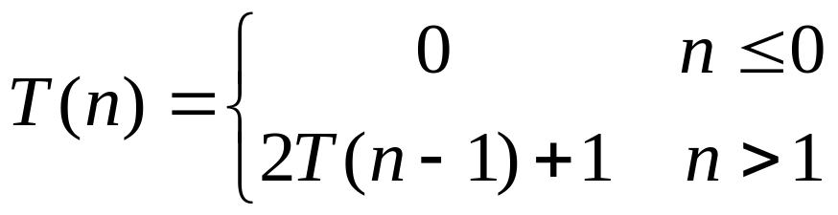
二、算法复杂性
递推方程的求解
  代入法：对结果式进行预测，并用数学归纳法进行证明。

Slide 9
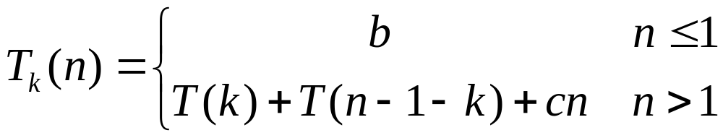
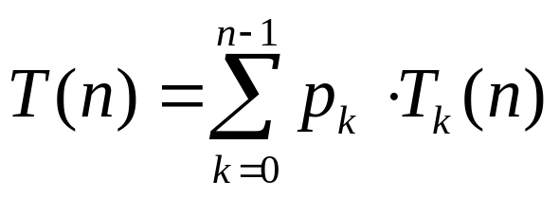
二、算法复杂性
递推方程的求解
  迭代法：将递推式展开，进行级数求和。
int QSort( List &L, int s, int t )
{
if (s>=t) return 1;
int k = Partition( L, s, t );
QSort( L, s, k-1 );
QSort( L, k+1, t );
return 1;
}

Slide 10
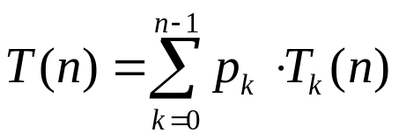
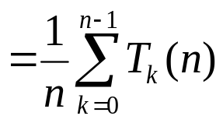
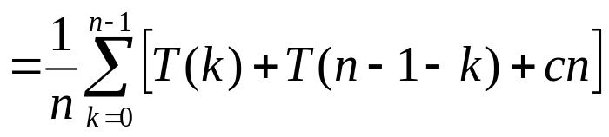
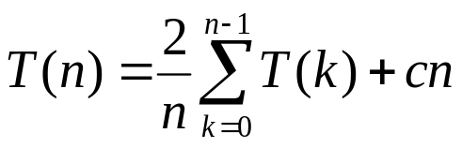
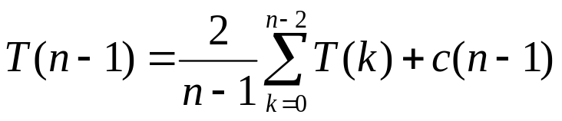
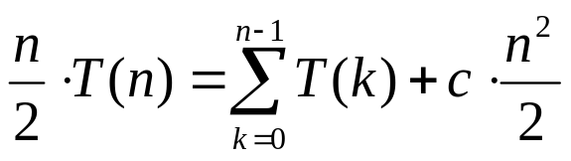
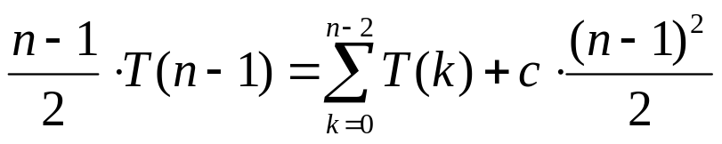
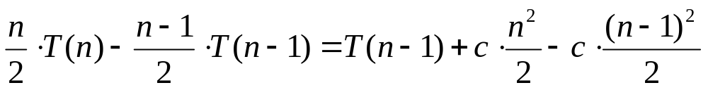
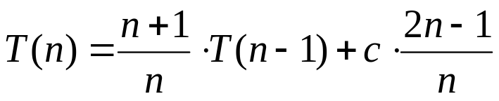

Slide 11
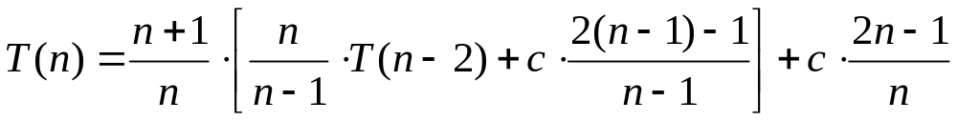
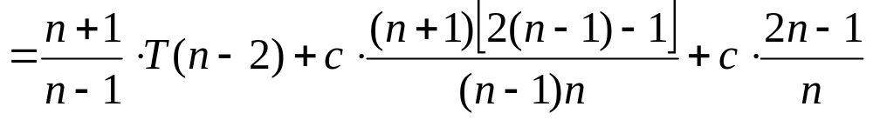
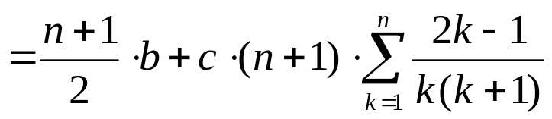
...

Slide 12
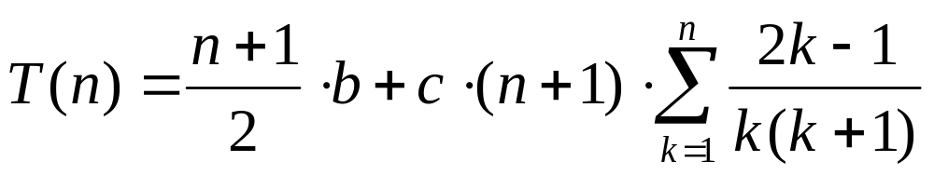
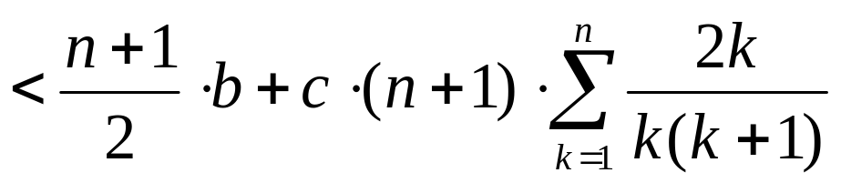
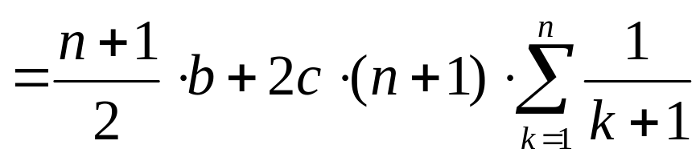
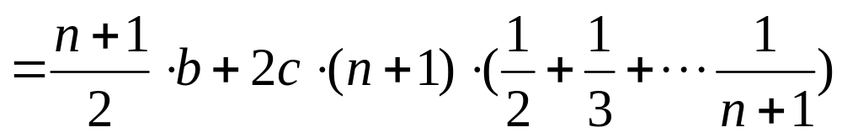
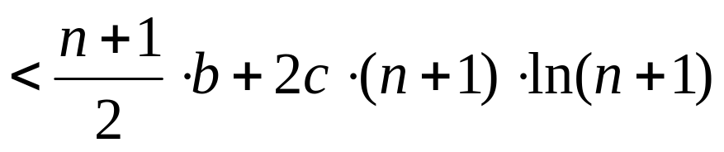

Slide 13
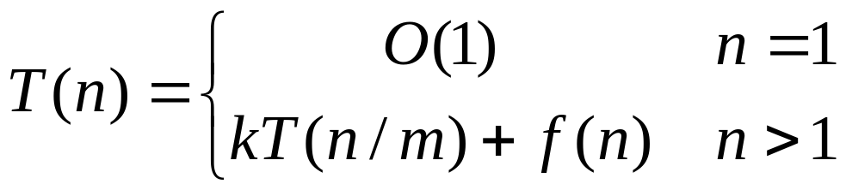
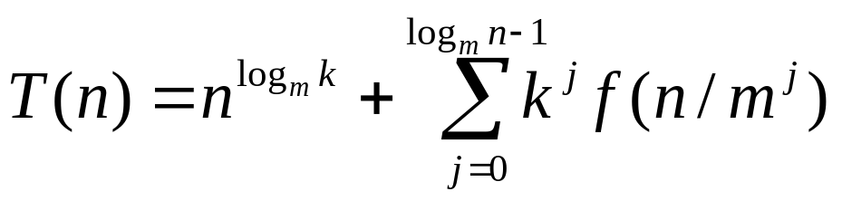
二、算法复杂性
递推方程的求解
  公式法

Slide 14
二、算法复杂性
递推方程的求解
  生成函数法
    对序列(a₀, a₁, ..)，定义函数：
    g(z)=a₀+a₁z+a₂z²+..+a_{n}z^{n}+..
    称为序列(a₀, a₁, ..)的生成函数。
    利用递推公式建立关于生成函数的定解方程
    解定解方程得到生成函数的级数形式，其系数即为序列的解。

Slide 15
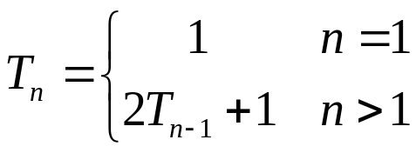
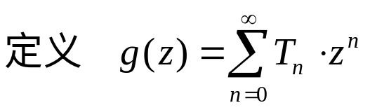

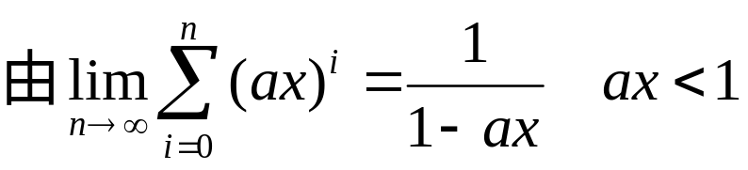
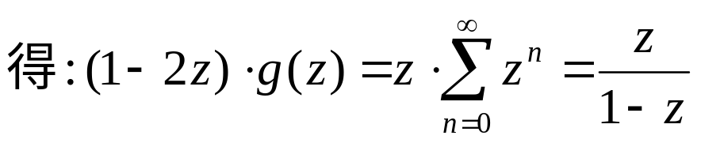
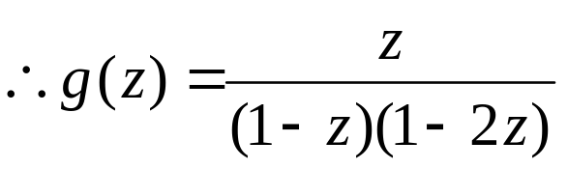

Slide 16
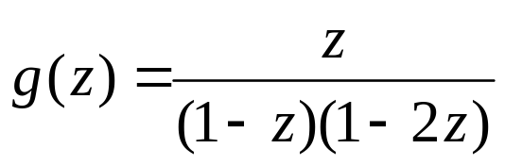
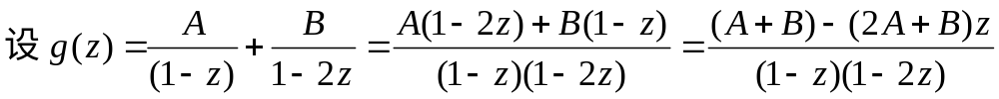
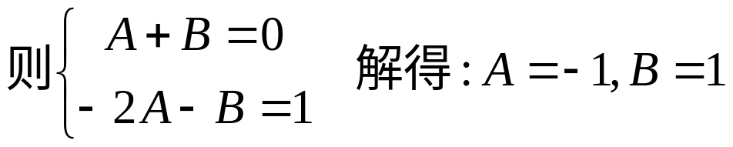
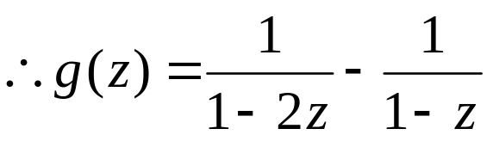
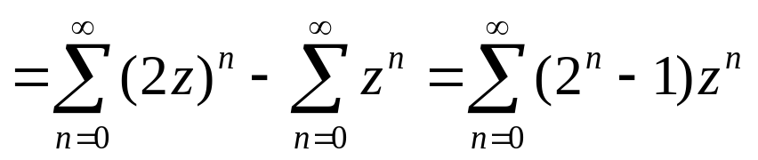
即：T_{n}=2^{n}-1

Slide 17
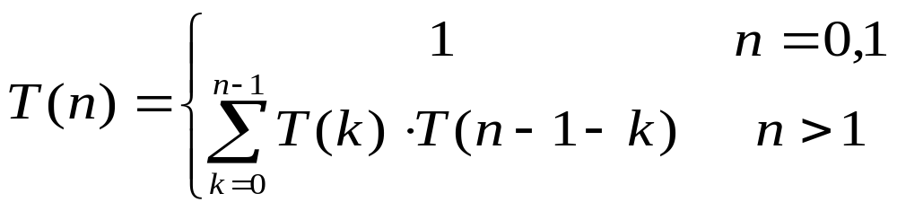
二叉树计数问题：
由n个结点可以构成多少种不同形态的二叉树？
k
n-1-k

Slide 18
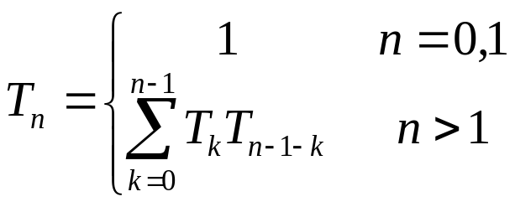
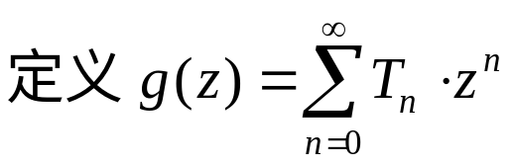
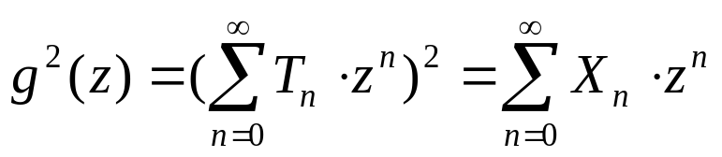
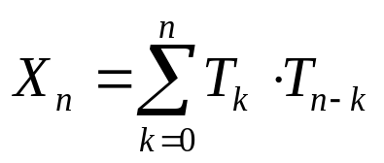
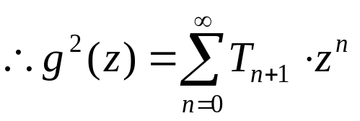

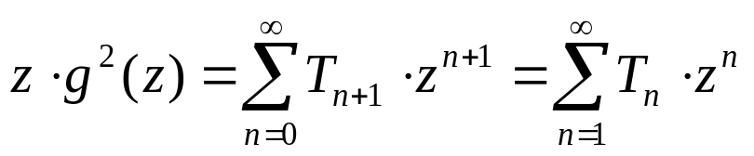


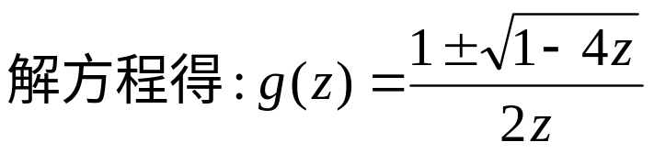
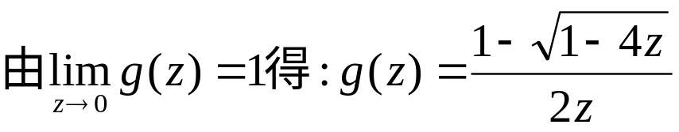

Slide 19
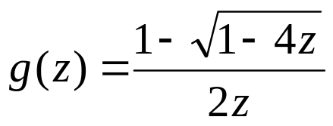
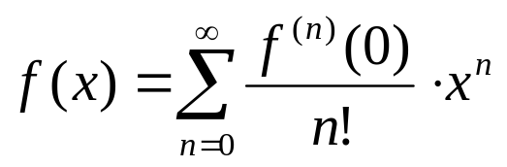
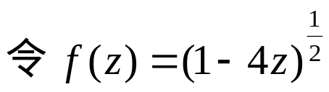
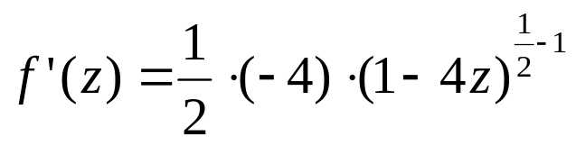
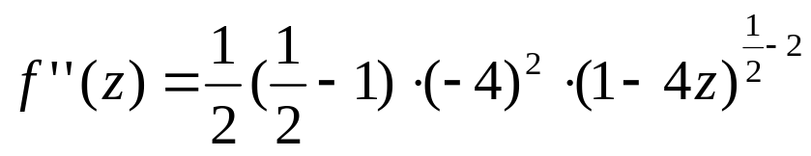
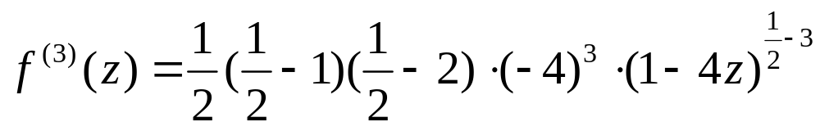
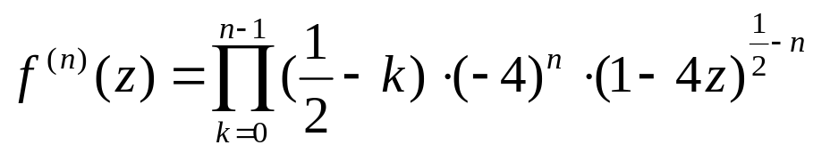



……

Slide 20








Slide 21








